Slide 1




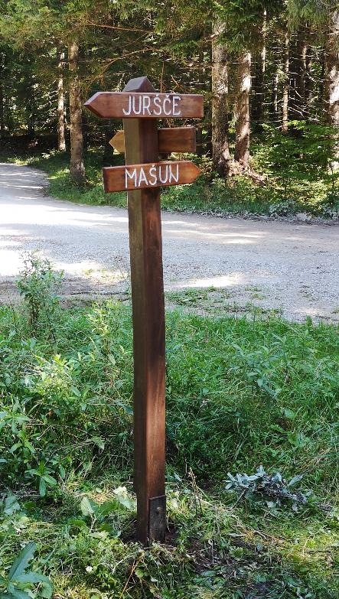
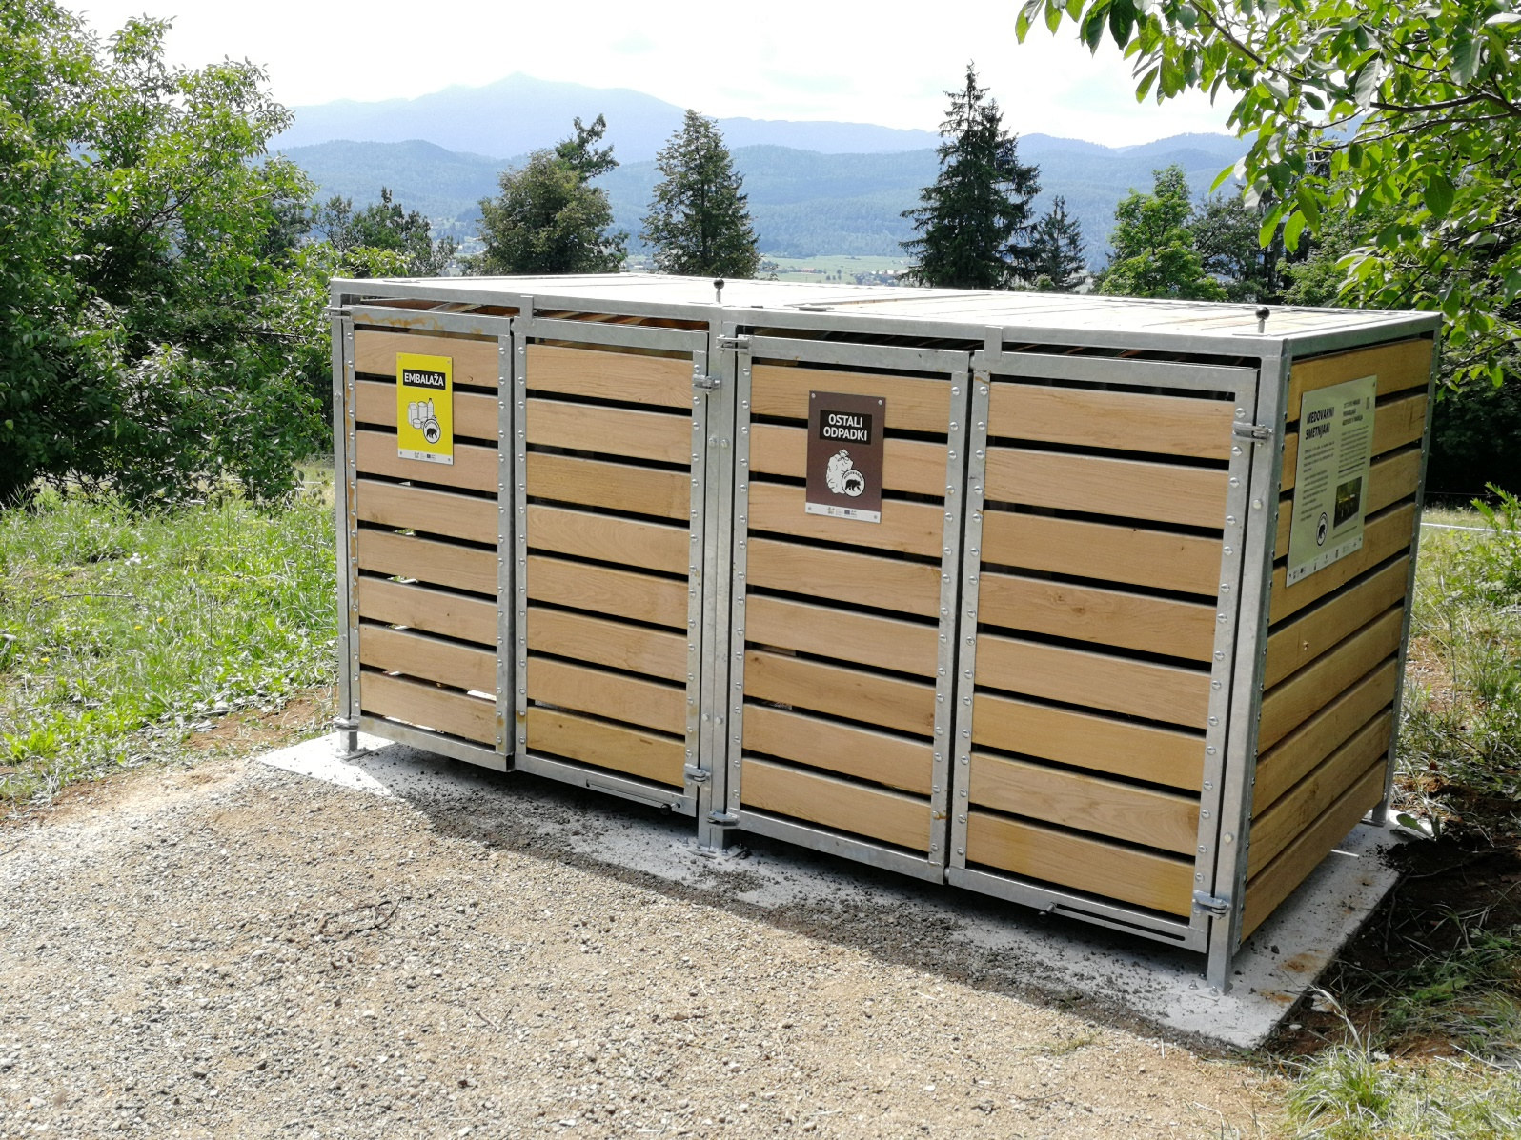
Vabljeni na delavnico
NE VABIMO MEDVEDA NA KOSILO ki jo organizirata Zavod za gozdove Slovenije in Občina Pivka
KDAJ: v četrtek, 23. 1. 2020, ob 18. uri
KJE: v Knjižnici Makse Samsa v Ilirski Bistrici
KAJ:
- Predstavitev projekta Carnivora Dinarica in Centra DINA
- Ukrepi za preprečevanje škod in zahajanja velikih zveri v naselja (uporaba in izbira lokacij t. i. »medovarnih« smetnjakov)
- Spremljanje in usmerjanje obiskovalcev na območju Snežnika
KDO:
Gregor Koželj, Vesna Oražem, Dragica Jaksetič
Vljudno vabljeni k izmenjavi mnenj in iskanju skupnih rešitev!

